Slide 1

Javascript基础
主讲人：赵峰

Slide 2
本次课程内容
Javascript介绍
Javascript体系
在浏览器中使用
基础语法

Slide 3
Javascript介绍
早期有一个名字叫LiveScript,现在已经改成了JavaScript
起初，主要用于交往程序的输入验证
现在已经拥有以下特性
1)解释性
2)闭包
3)匿名
4)函数
5)元数据
微软的浏览器用的是他自己注册的JScript
ECMA(欧洲计算要制造技术委员会)指定了39号技术委员会 ECMA-262,也被称为ECMAScript

Slide 4
Javascript体系
ECMAScript 与Javascipt并不完全相同
广义的Javascript分成三个部分
1)核心（ECMAScript实现）
2)文档对象模型 (DOM - Document Object Model)
3)浏览器对象模型 (BOM - Browser Object Model)

Slide 5
Javascript体系
ECMAScript其实就是核心语法
语法
类型
语句
关键字
保留字
操作符
对象

Slide 6
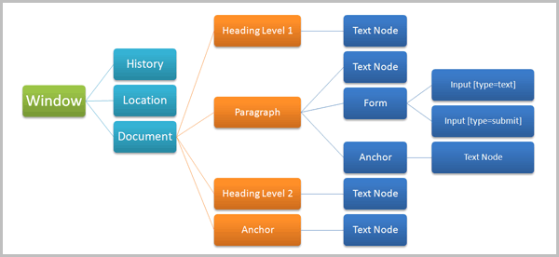
Javascript体系
BOM & DOM
本质上讲就是树型的一个节点组

Slide 7
Javascript体系
DOM又分成DOM1,DOM2,DOM3
DOM1定义了二组文档体系
DOM Core,如何映射XML的文档结构
DOM Html,html文档
DOM2 增加事件（EVENT），和样式表（CSS）
DOM3 增加了加载，保存验证
实际上浏览器对DOM的支持是有限的，大部分支持DOM2及部分DOM3

Slide 8
在浏览器中使用
在html文档中加入<scripts>标签
<script>
  alert(“Hello JavaScript!”);
</script>
在html文件的个别对象中的一些事件定义的属性可以直接写javascript代码
<input type=“button” value=“click me” onclick=“javascript:alert(‘Your click me’)”>
引有外部文件
<script type="text/javascript" src=“./refernceJs.js"></script>
/**refernceJs.js content**/
alert("refernce sql trigger");

Slide 9
基础语法
和没有class的Java想似度90%
区分大小写
标识符，和java一样，第一个字符必须是字母或下划线或是$(美元符号），其它字符可以是数字、字母、下划线或是$（美元符号）。建议是英文驼峰式的写法，个别长的单词用缩写
注释和Java一样,单行//,多行/**** ***/
语名以分号结尾

Slide 10
基础语法
关键字
break do instanceof typeof
case else new var
catch finally return void
continue for switch while
debugger function this with
default if throw
delete in try
保留字
abstract enum int short
boolean export interface static
byte extends long super
char final native synchronized
class float package throws
const goto private transient
double implements protected volatile
import public

Slide 11
基础语法
变量定义
var 变量名; 或
var 变量名 = ‘hi’;
不有var也可以定义变量，但不推荐，这种方式定义是全局变量
注意变量作用域
多变量定义

Slide 12
基础语法
数据类型
五种基础
undefined
null
boolean
string
number
一种复杂的
Object
typeof操作符

Slide 13
基础语法
数据类型
五种基础
undefined
null
boolean
string
转义
  toString()方法 undefined|null 没有
number
浮点数
最大值，最小值 定义在Number.MAX_VALUE| Number.MIN_VALUE
  无穷值和 内置函数 isFinite(), 内置常量 Infinity | -Infinity
  NaN（Not a number) 的定义
  isNaN (ECMAScript定义的内置函数，用于判断一个变量是不是非数值）
  三个内置数值转换 number()|parseInt() | parseFloat()
一种复杂的
Object
typeof操作符

Slide 14
基础语法
Object
var student = new Object();
student.name = "zhangshan";
student.age = 17
student.sayName = function(){
alert(this.name);
}
student.sayName();

Slide 15
基础语法
操作符
一元操作符 递增和递减 一元加一元减
位操作符 和java一样 非与或 左移 右移 无符号右移
boolean操作 非与或
乘法 除法
加法 减法
关系操作符 小于大于 小于等于，大于等于
相等操作 不等操作
条件操作符
赋值操作符
逗号操作符

Slide 16
基础语法
语句
if语句
do while语句
while语句
for 语句
for in语句
break与continue
switch语句

Slide 17
基础语法
函数和参数
function 函数名(参数名1,参数名2,参数名3,参数名4....){
  语句
}
变量可以赋值为函数
理解参数
内置参数变量对象 arguments, 它是一个数组对象
函数没有重载

